Slide 1
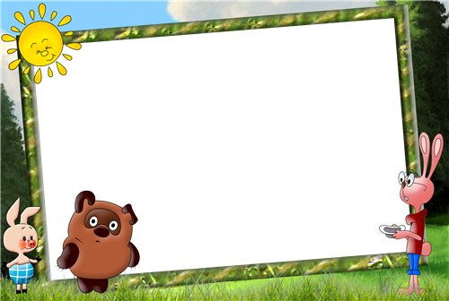
2 клас
Поняття
про речення
Мультимедійний супровід до уроку
українскої мови

Slide 2

Він веселий й незлобливий,
Цей хороший дивачок.
З ним господар, хлопчик Робін,
І товариш — П’ятачок.
До прогулянок він ласий,
Є на мед чутливий нюх.
Зветься плюшевий ведмедик,
Всім відомо…

Slide 3
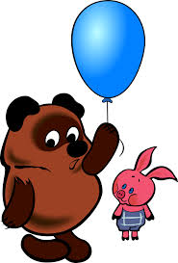
Гра “Кращий знавець мови”
З чого складається наша мова?
З речень.
Як відокремлюються речення в усному мовленні?
Паузою.
А в писемному?
Розділовими знаками.
З чого складається речення?
Зі слів.
Як пишуться слова в реченні?
Окремо.
З якої букви пишеться перше слово в реченні?
З великої.

Slide 4
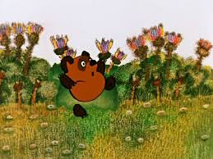
Гра
“Додай слівце”
Ведмедику залишилося дертися по дереву зовсім-зовсім мало – і …
Т-р-рісь!
- Рятуйте! – крикнув Пух, полетівши вниз. – Ех, навіщо я тільки … . Та я ж не хотів робити шко.. . Я жтільки хотів … . Звісно, краще було б не … .

Slide 5
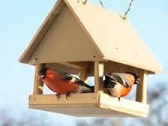
Речення виражає закінчену думку
Школярі повісили …
Школярі повісили шпаківні.

Slide 6
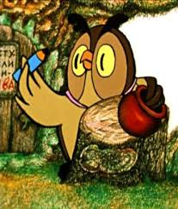
Уночі гуляє,
А вдень спочиває,
Має круглі очі,
Бачить серед ночі.

Slide 7
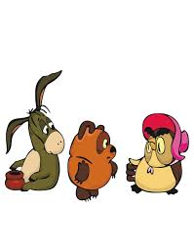
на горищі старого млина жила сова було в неї двоє маленьких совенят сова тішилася своєю малечею під крилами їх ховала дзьобиком пестила пісеньки співала які красиві совенята
На горищі старого млина жила сова. Було в неї двоє маленьких совенят. Сова тішилася своєю малечею. Під криламии їх ховала. Дзьобиком пестила. Пісеньки співала . Які красиві совенята!

Slide 8
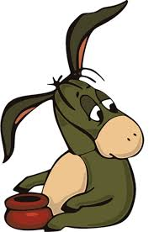
Гра “Розсипанка”
ліс весна У прийшла.
одягли сукні Дерева зелені.
спів Скрізь пташок чути.
У ліс прийшла весна .
Дерева одягли зелені сукні.
Скрізь чути спів пташок.

Slide 9
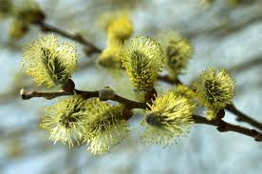
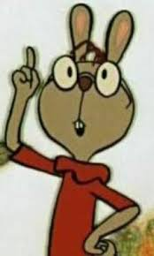
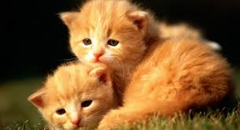
Словникова робота

